Slide 1
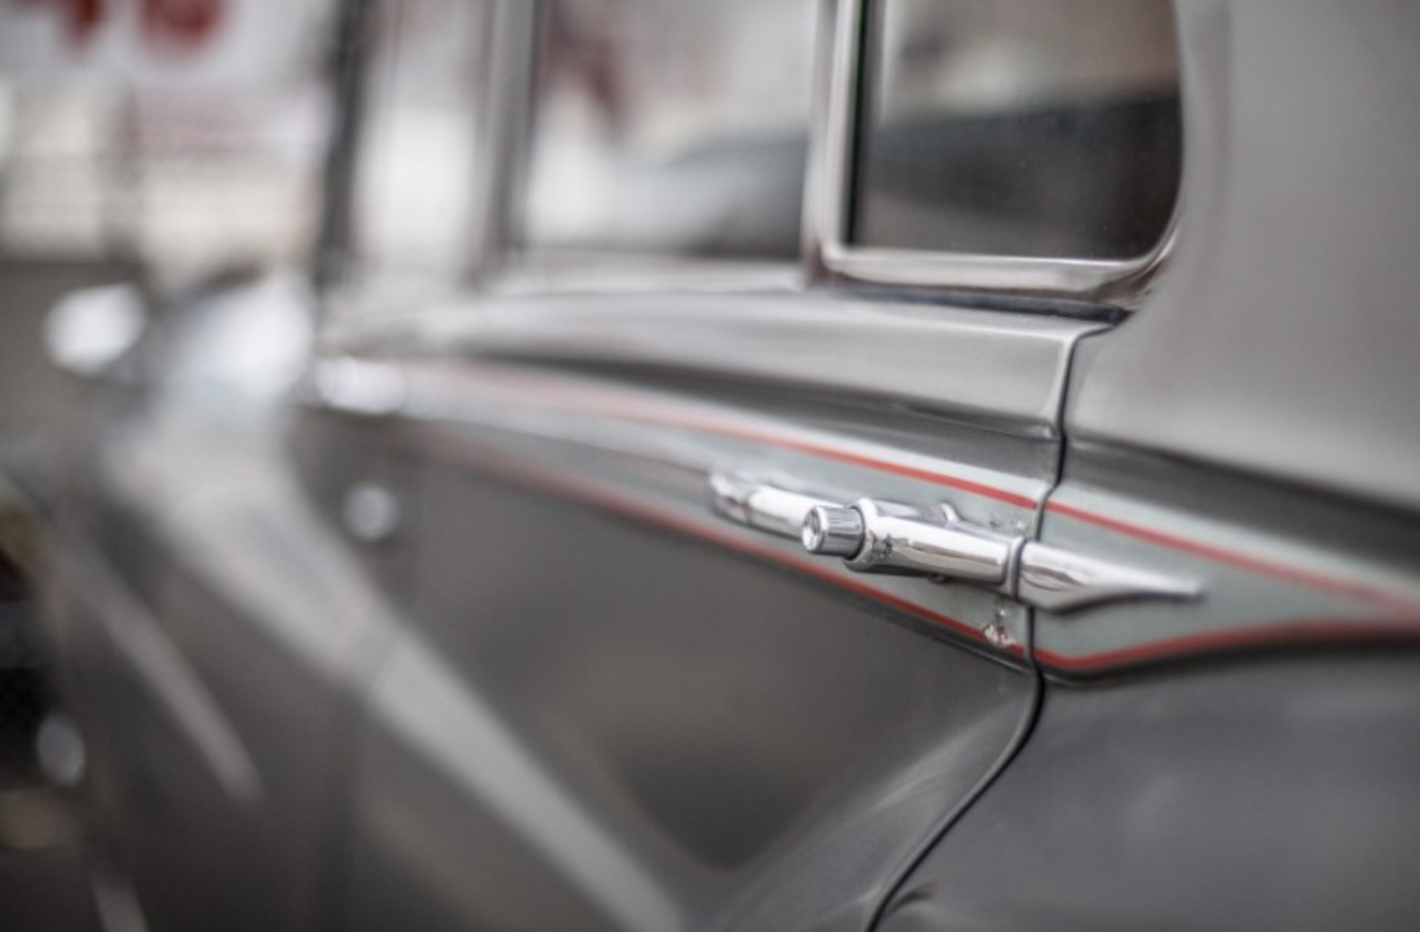


Ⓒ
TEAM BOONGBOONG
CAR IMAGE
CLASSIFICATION
with CNN
CNN 모델을 이용한
자동차 이미지 분류

Slide 2



Ⓒ
TEAM BOONGBOONG
02
TABLE OF
CONTENTS
01. INTRODUCTION
TEAM BOONGBOONG
SUMMARY
BACKGROUND OF STUDY
PURPOSE OF STUDY
CAR IMAGE CLASSIFICATION WITH CNN
02. METHOD
COLLECTING DATA
DEEP LEARNING MODEL SELECTION
FINE TUNING
03. RESULT
FINAL MODEL ARCHITECTURE
DISCUSSION

Slide 3


Ⓒ
TEAM BOONGBOONG
03
01
INTRODUCTION
01 TEAM BOONGBOONG > 02 BACKGROUND/ PURPOSE OF STUDY > 03 SUMMARY

Slide 4









Ⓒ
TEAM BOONGBOONG
04
INTRODUCTION
TEAM
BOONGBOONG
TEAM MEMBER
박주안 : 맏형, 데이터 관리
이정규 : 바지팀장, 다 함
박거량 : 량거, 실세
방지윤 : 홍일점, 스펀지
한건희 : 막내, 학습의 신
Git 활용 및
협업 능력
머신/딥 러닝
역량 강화
취업 분야 선정
및 업무 이해
레퍼런스
활용 능력

Slide 5


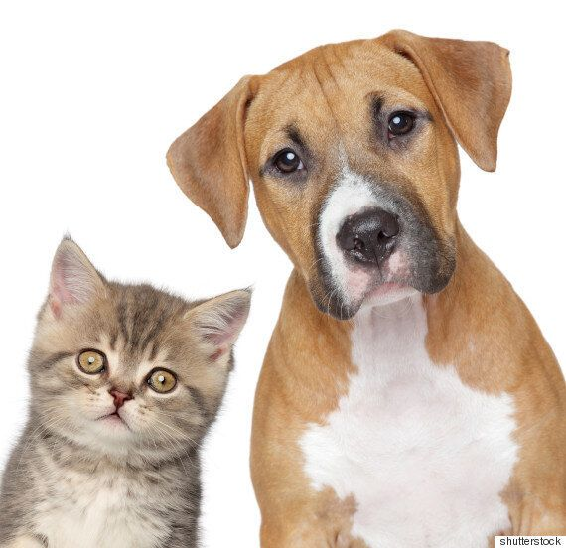




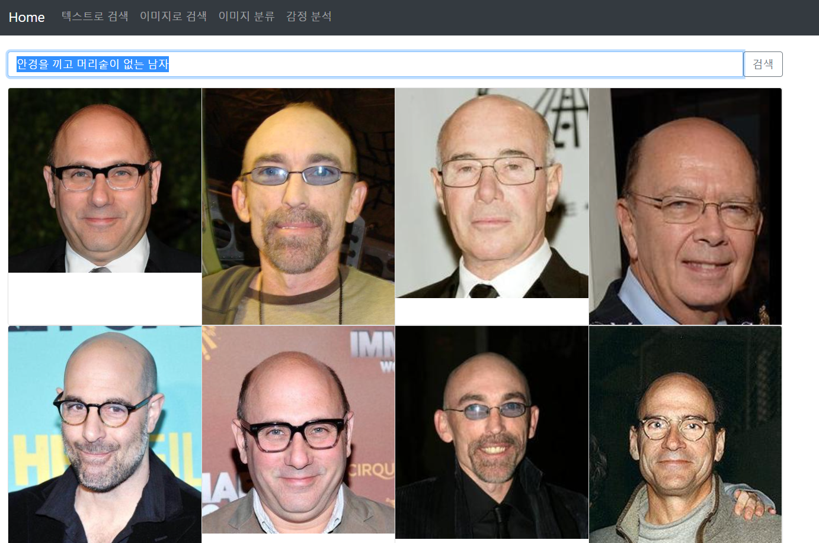
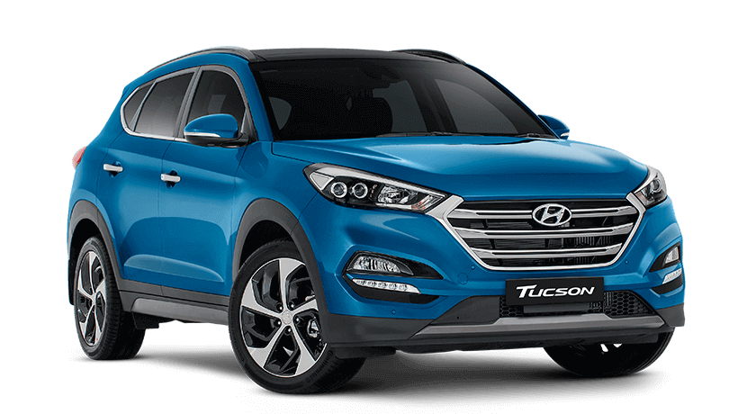
Ⓒ
TEAM BOONGBOONG
06
BACKGROUND OF STUDY

Slide 6
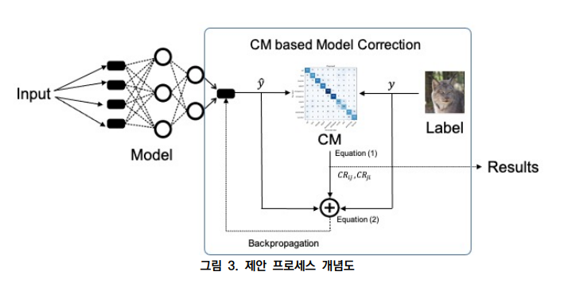
Ⓒ
TEAM BOONGBOONG
06
PURPOSE OF STUDY

Slide 7











Ⓒ
TEAM BOONGBOONG
05
SUMMARY
01
02
03
IMAGE
PREPROCESSING
TRANSFER
LEARNING
HYPER PARAMETER
TUNING
RESULT
VISUALIZING
FINE TUNING
06
05
04

Slide 8
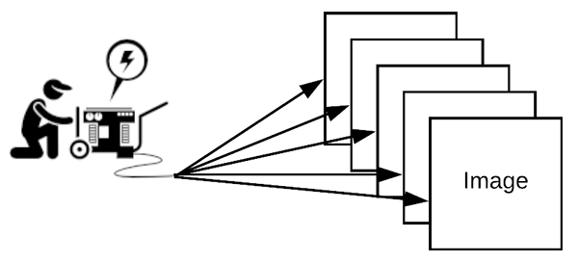
Ⓒ
TEAM BOONGBOONG
05
01 IMAGE PREPROCESSING

Slide 9
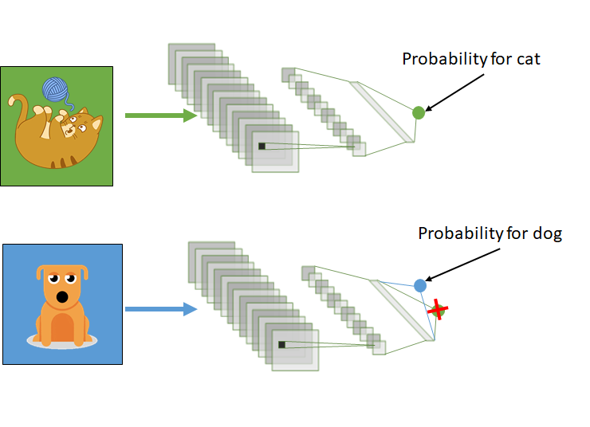
Ⓒ
TEAM BOONGBOONG
05
02 TRANSFER LEARNING

Slide 10
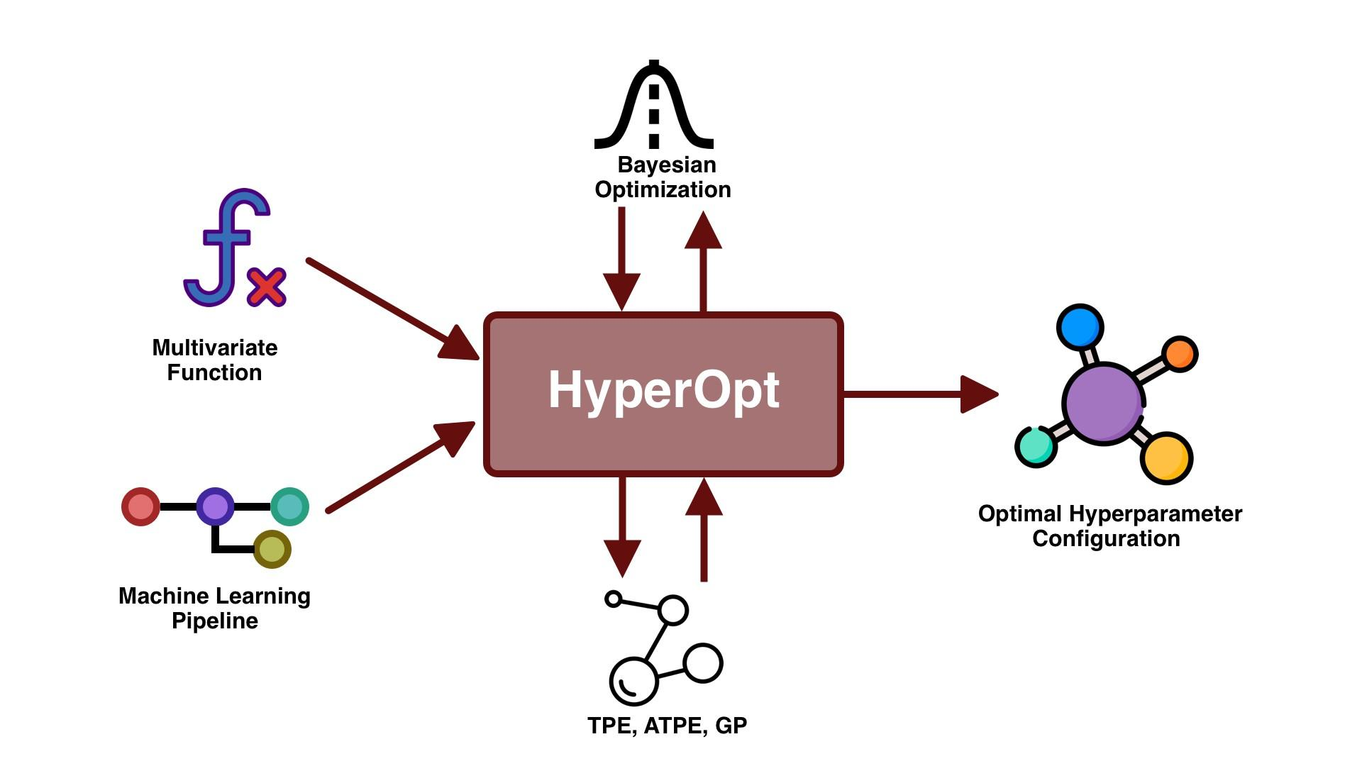
Ⓒ
TEAM BOONGBOONG
05
03 HYPER PARAMETER TUNING

Slide 11
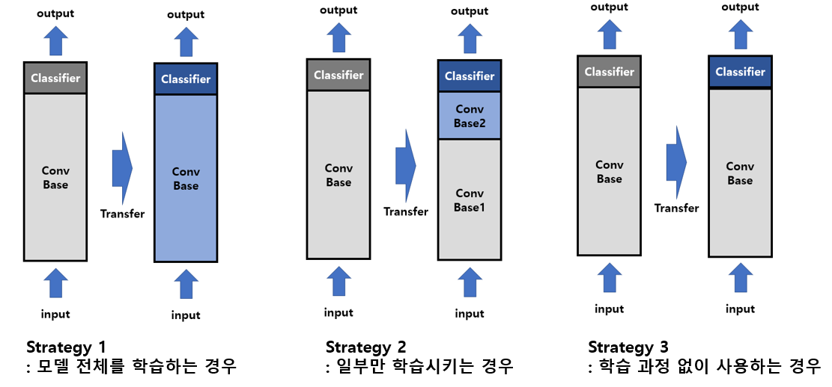
Ⓒ
TEAM BOONGBOONG
05
04 FINE TUNING

Slide 12
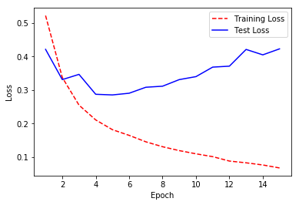
Ⓒ
TEAM BOONGBOONG
05
05 VISUALIZING

Slide 13

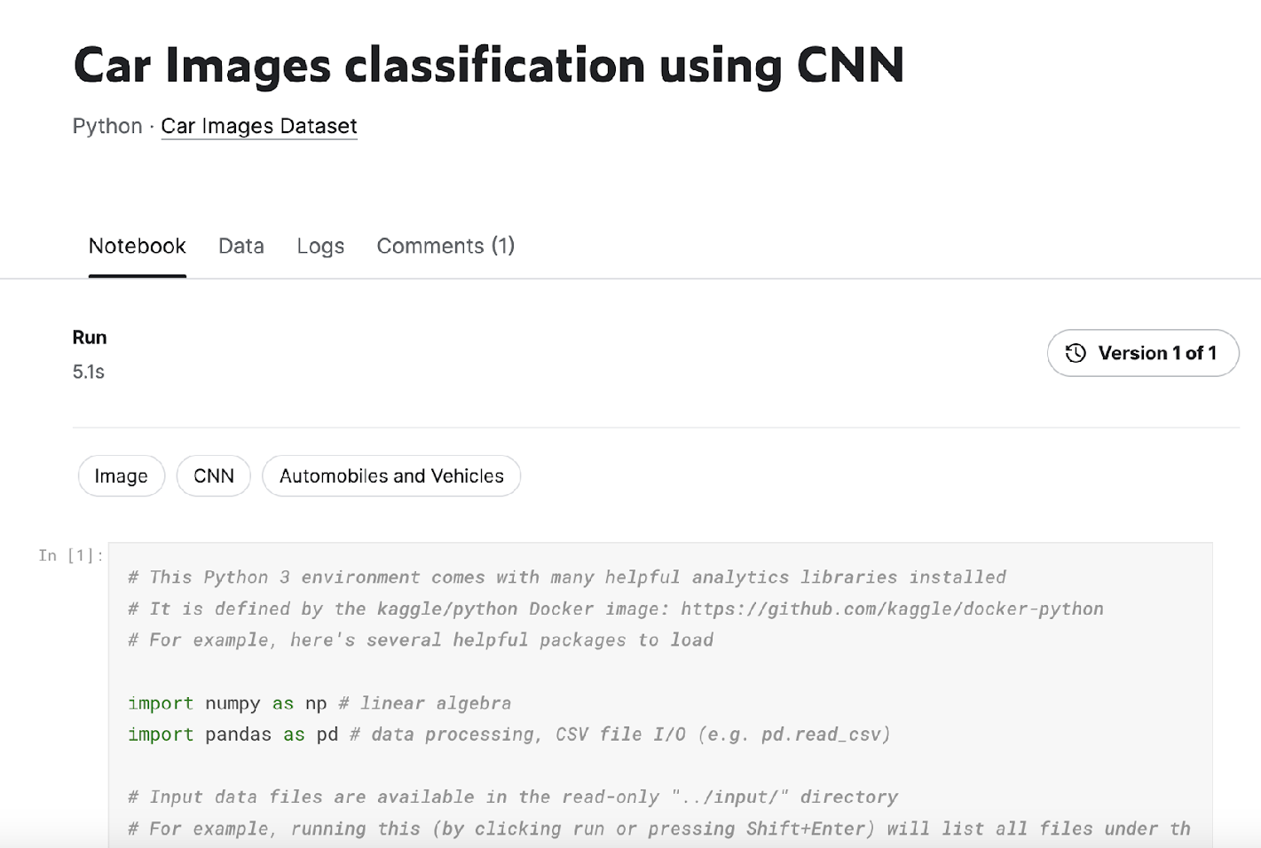

Ⓒ
TEAM BOONGBOONG
05
06 RESULT

Slide 14
Ⓒ
TEAM BOONGBOONG
02
METHOD
01 Collecting data > 02 Deep learning Model Selection > 03 Fine tuning

Slide 15
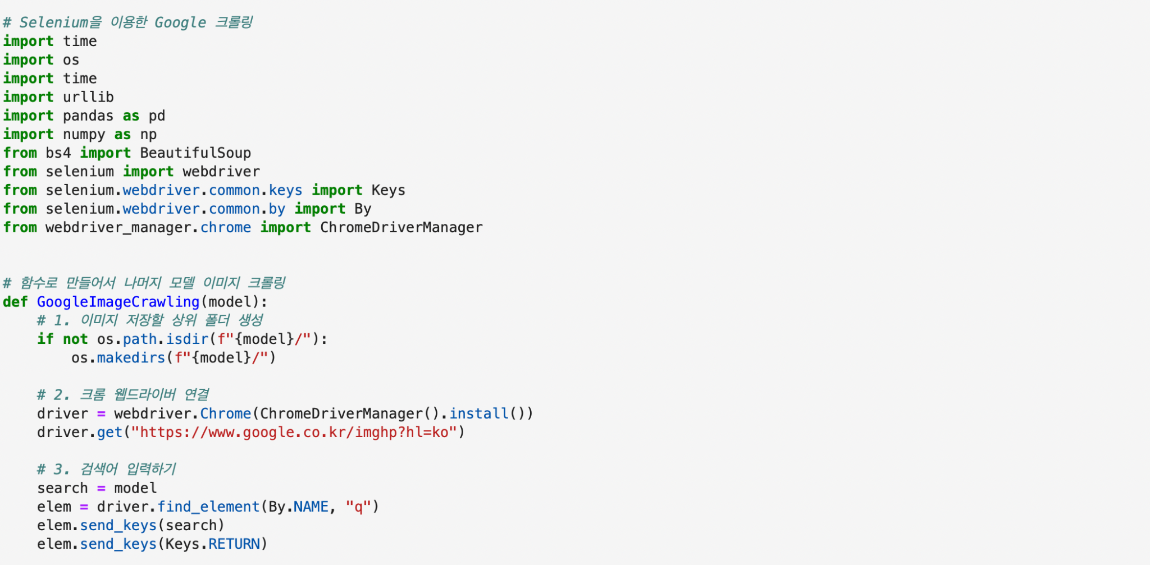
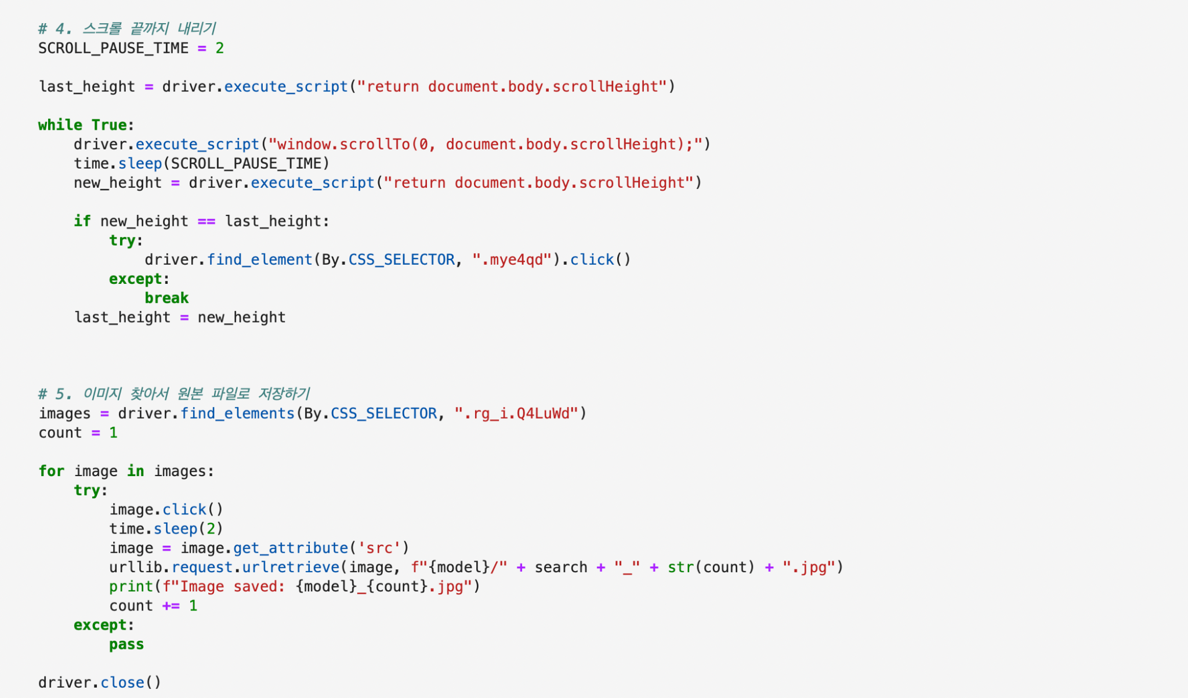
Ⓒ
TEAM BOONGBOONG
Collecting data
Python code
Selenium 을 활용 한 크롤링 코드
학습 데이터를 늘리기위한 ImageDataGenerator 코드

Slide 16
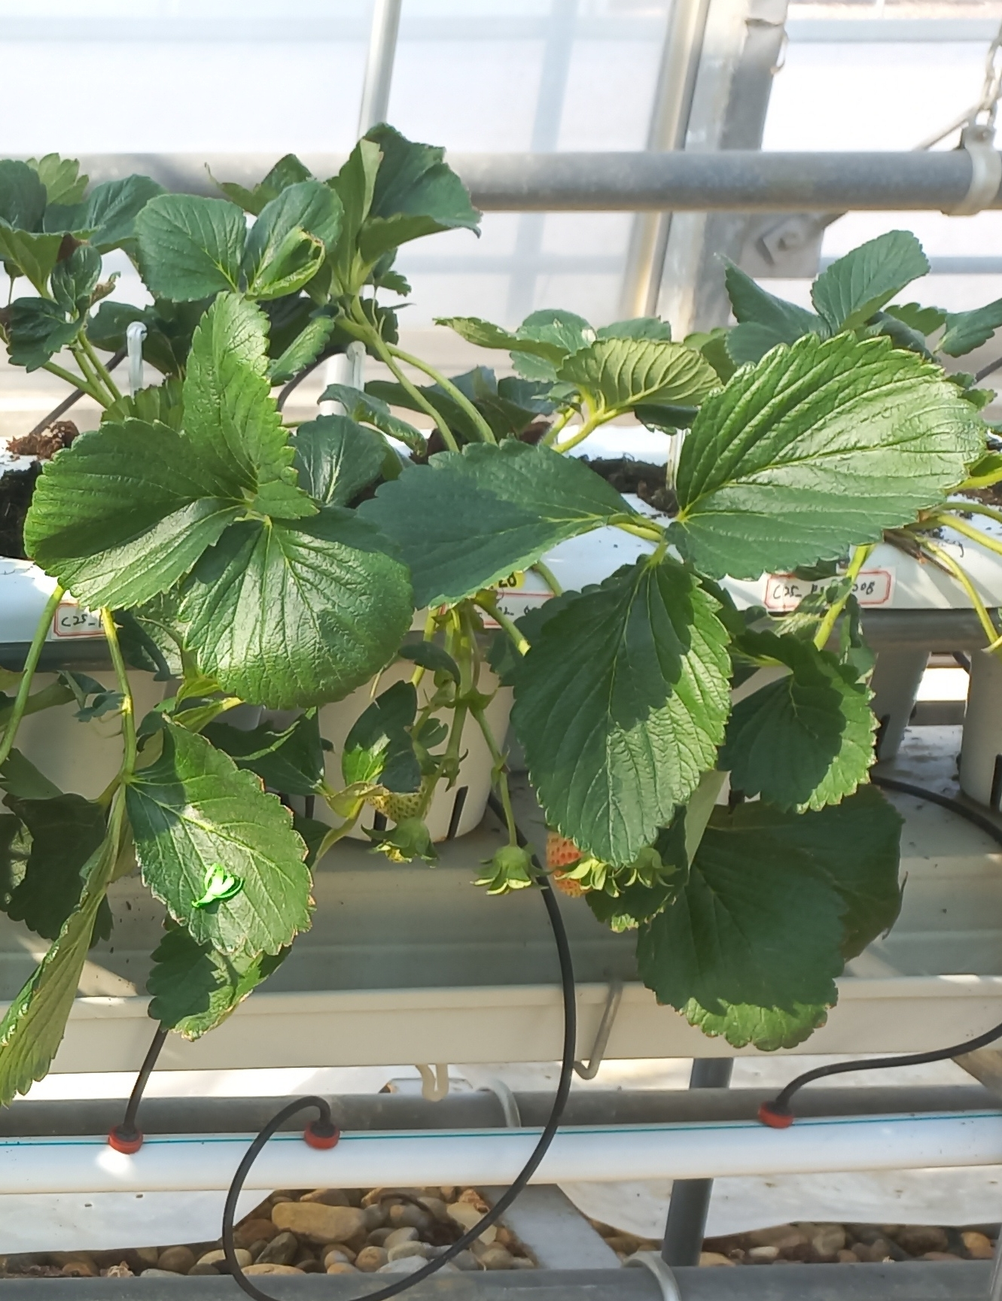
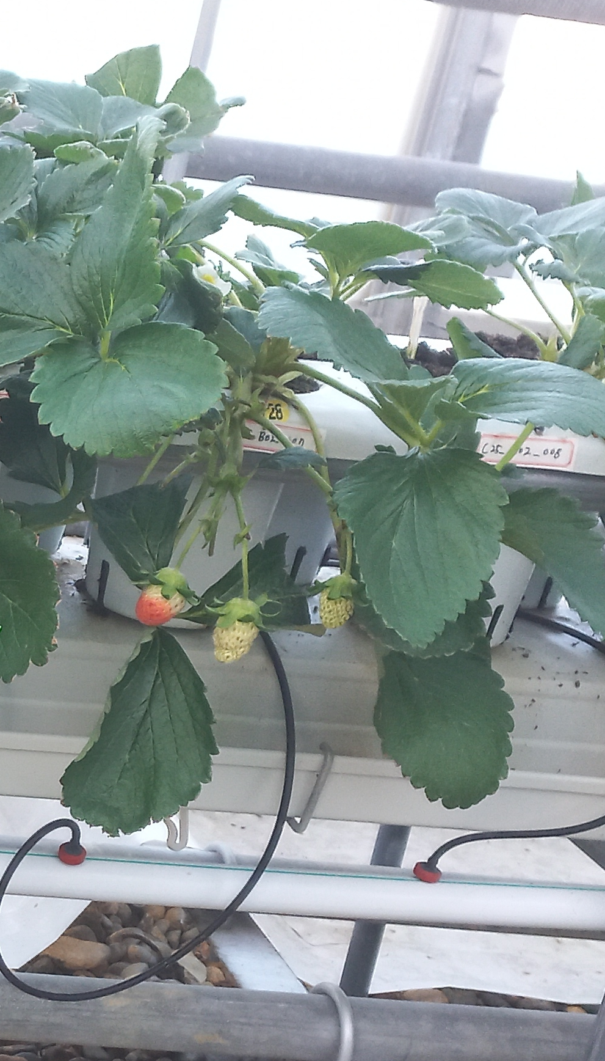
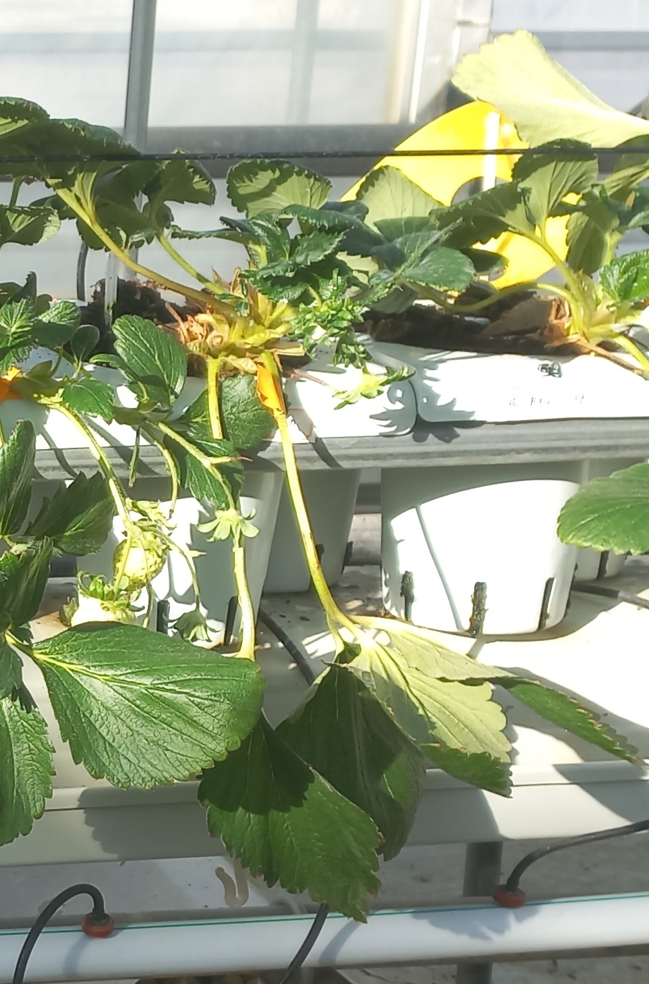
Ⓒ
TEAM BOONGBOONG
Collecting data
AI Hub Strawberry growth process classification
데이터의 문제인가 모델의 문제인가

Slide 17
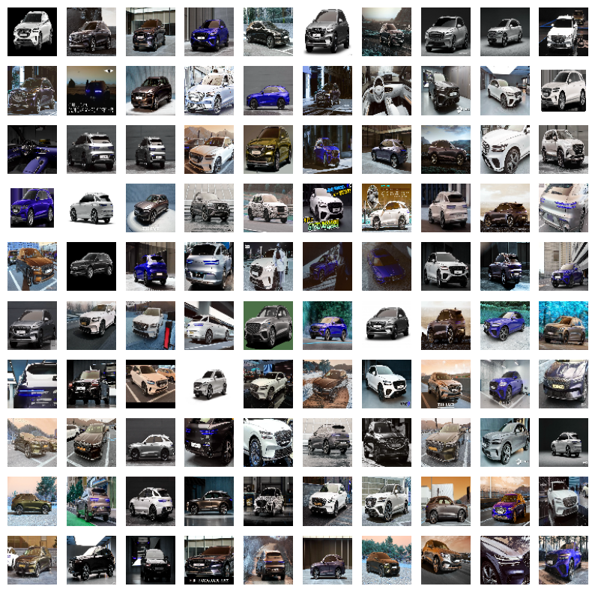
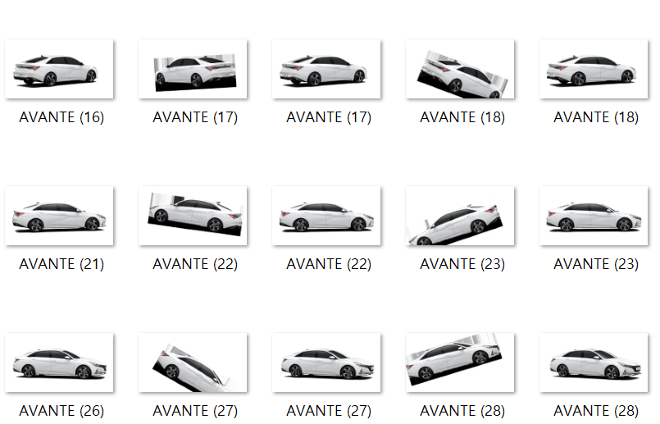
Ⓒ
TEAM BOONGBOONG
Collecting data
Collected Data
33종의 차량모델
구글 크롤링 데이터 (180) 수집
브랜드 별 홈페이지 360도 VR 데이터 (120) 수집

Slide 18
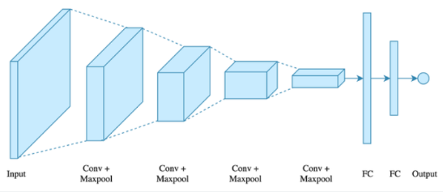

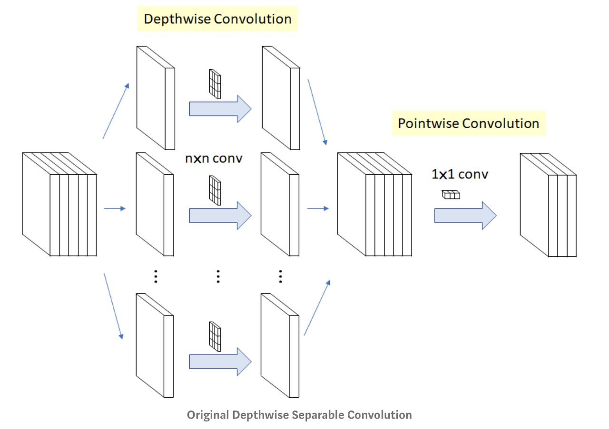
Ⓒ
TEAM BOONGBOONG
DEEP LEARNING MODEL
Model Selection
BASE CNN 모델 설계
Convolution, 합성곱을 이용하여 이미지 처리에 필요한 가중치의 수를 줄임으로써 연산량의 감소와 효과적인 이미지 처리를 목표하는 모델
MobieNet 전이학습
컴퓨터 성능이 제한되거나 배터리 성능이중요한 디바이스에서 사용될 목적으로 설계된, parameter를 획기적으로 줄인 CNN구조
BASE CNN 모델 구조
DenseNet 121 전이학습
ResNet과 Pre-Activation ResNet보다 적은 파라미터 수로 더 높은 성능을 가진 모델, DensNet은 모든 레이어의 피쳐맵 연결
ResNet 50 전이학습
50개의 계층으로 구성된 컨벌루션 신경망 데이터베이스의 1백만 개가 넘는 영상에 대해 훈련된 신경망의 사전 훈련된 버전을 가저올 수 있다
MobieNet 모델 구조

Slide 19
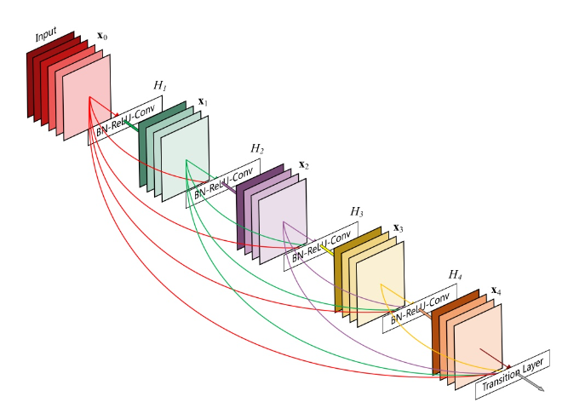
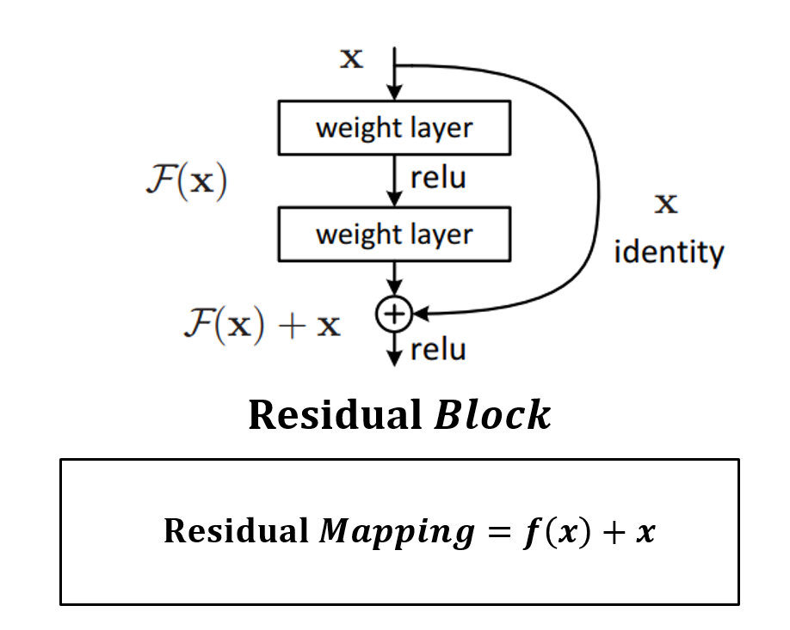
Ⓒ
TEAM BOONGBOONG
DEEP LEARNING MODEL
Model Selection
BASE CNN 모델 설계
Convolution, 합성곱을 이용하여 이미지 처리에 필요한 가중치의 수를 줄임으로써 연산량의 감소와 효과적인 이미지 처리를 목표하는 모델
MobieNet 전이학습
컴퓨터 성능이 제한되거나 배터리 성능이중요한 디바이스에서 사용될 목적으로 설계된, parameter를 획기적으로 줄인 CNN구조
DenseNet 121 모델 구조
DenseNet 121 전이학습
ResNet과 Pre-Activation ResNet보다 적은 파라미터 수로 더 높은 성능을 가진 모델, DensNet은 모든 레이어의 피쳐맵 연결
ResNet 50 전이학습
50개의 계층으로 구성된 컨벌루션 신경망 데이터베이스의 1백만 개가 넘는 영상에 대해 훈련된 신경망의 사전 훈련된 버전을 가져올 수 있다.
ResNet 모델 구조

Slide 20
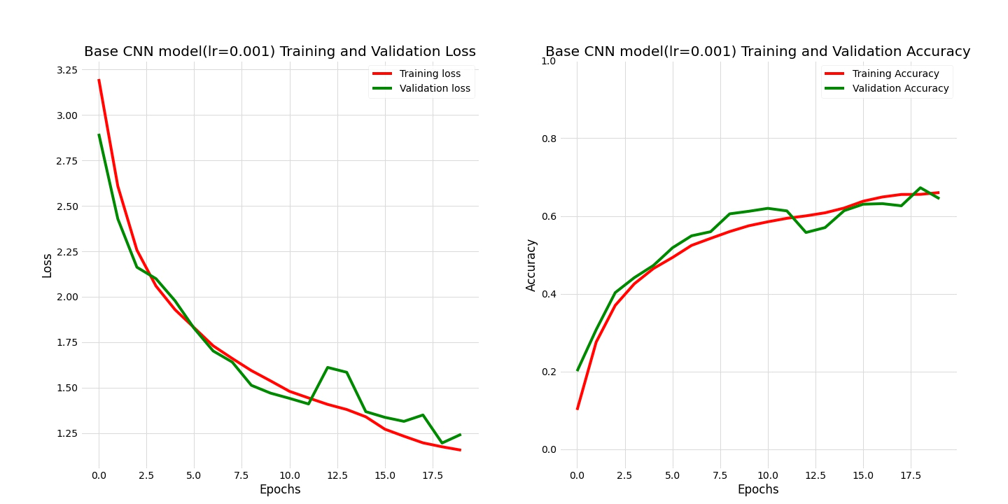
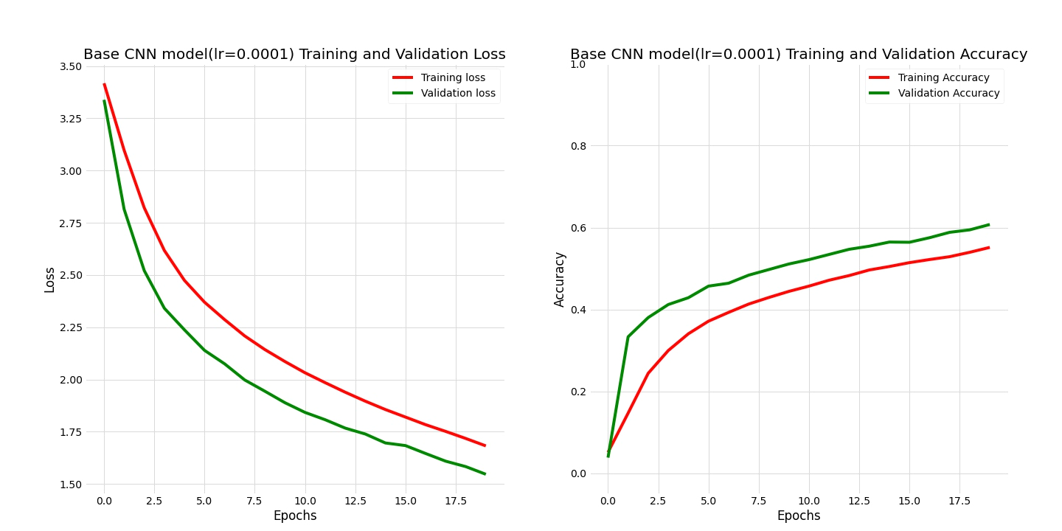
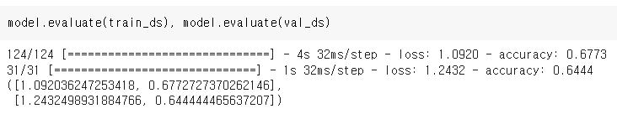
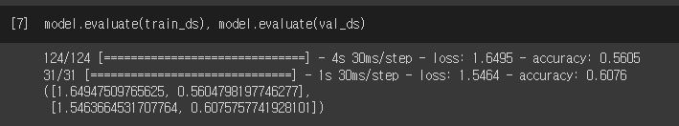
Ⓒ
TEAM BOONGBOONG
Base Model Result
Base Model
lr = 0.001
lr = 0.0001

Slide 21
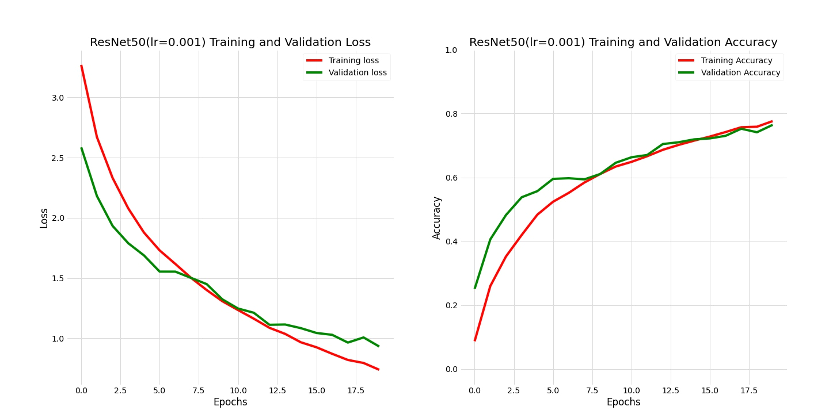
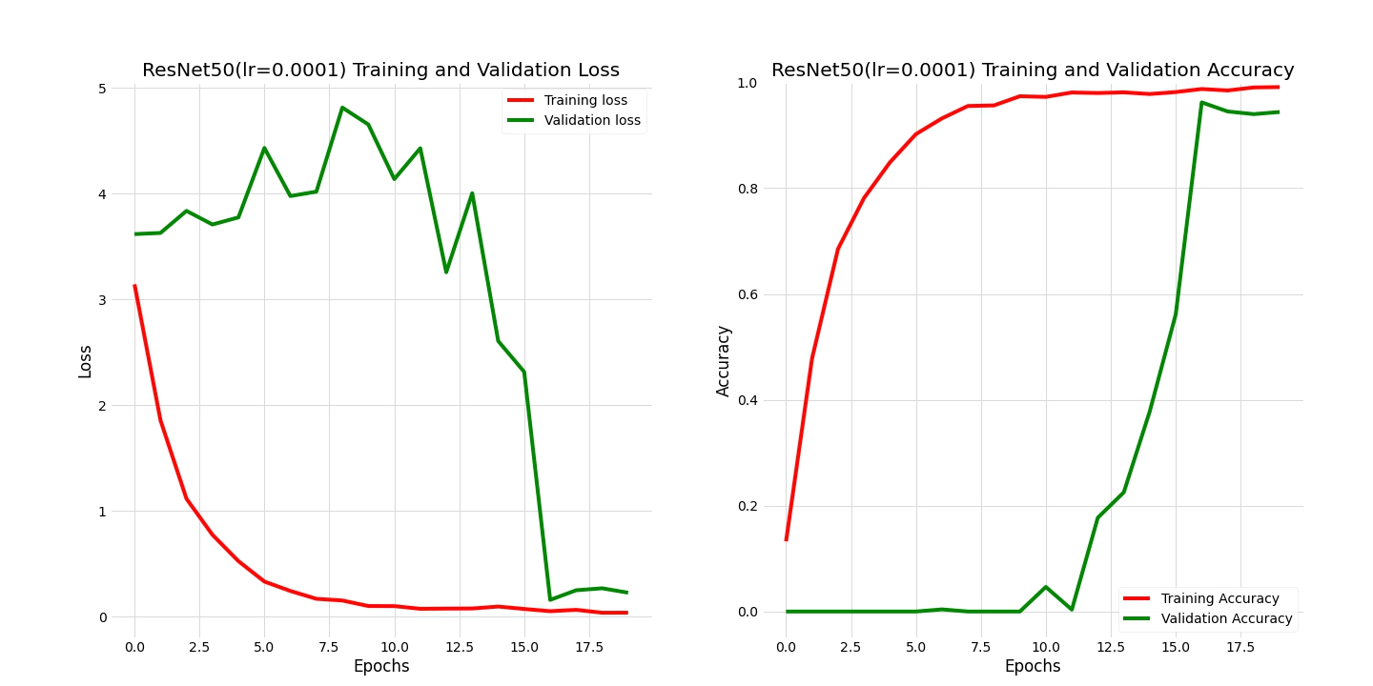
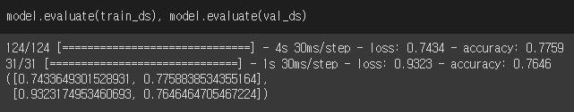
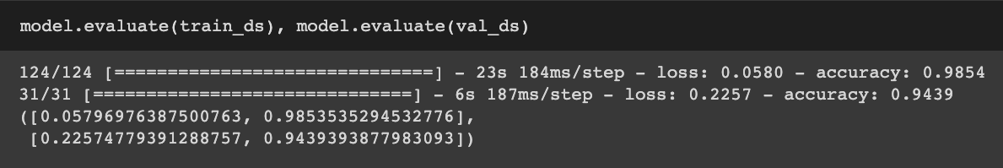
Ⓒ
TEAM BOONGBOONG
ResNet Model Result
ResNet50
lr = 0.001
lr = 0.0001

Slide 22
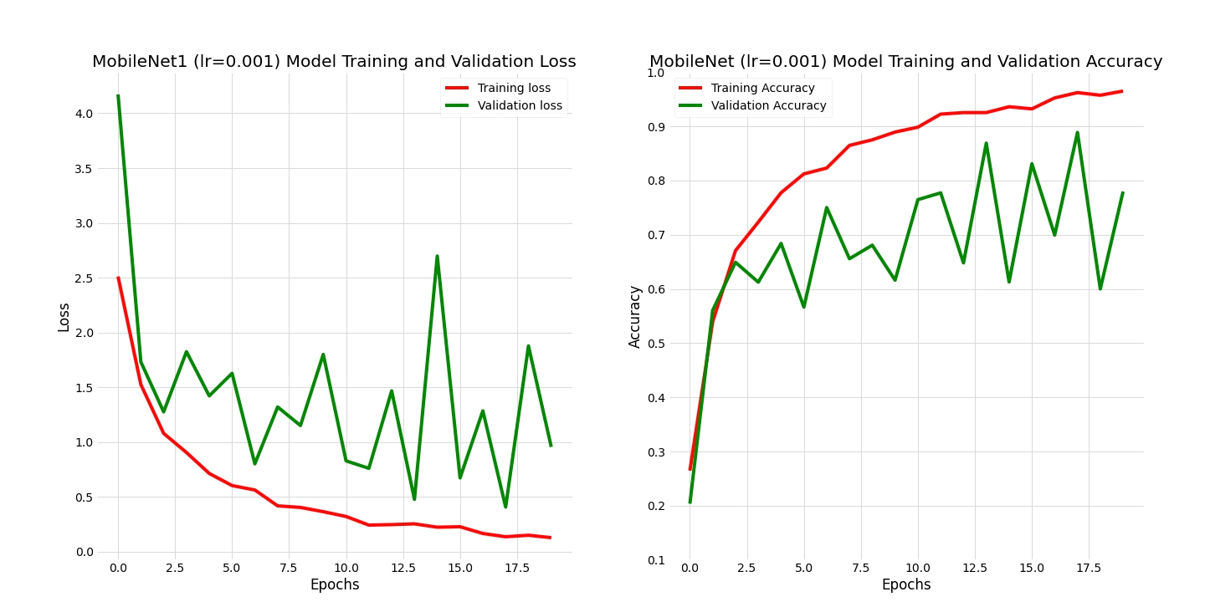
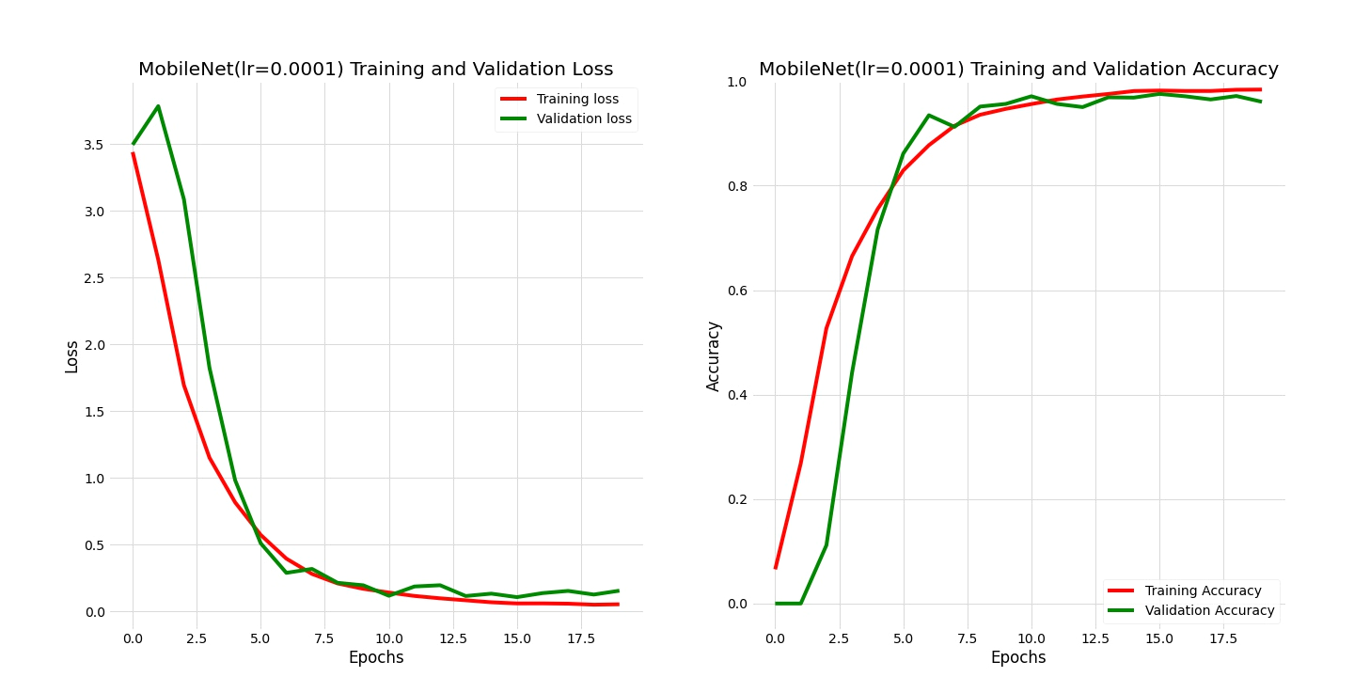
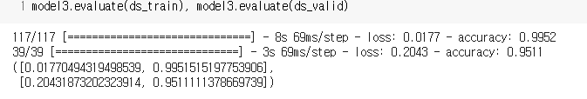
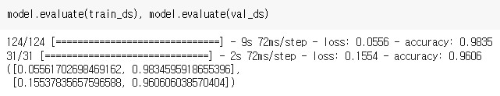
Ⓒ
TEAM BOONGBOONG
MobileNet Model Result
MobileNet
lr = 0.001
lr = 0.0001

Slide 23
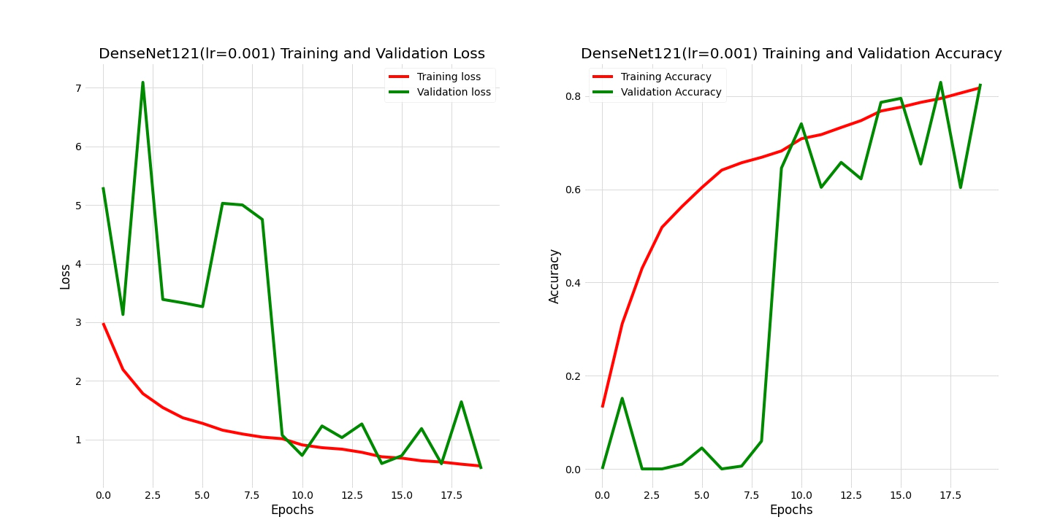
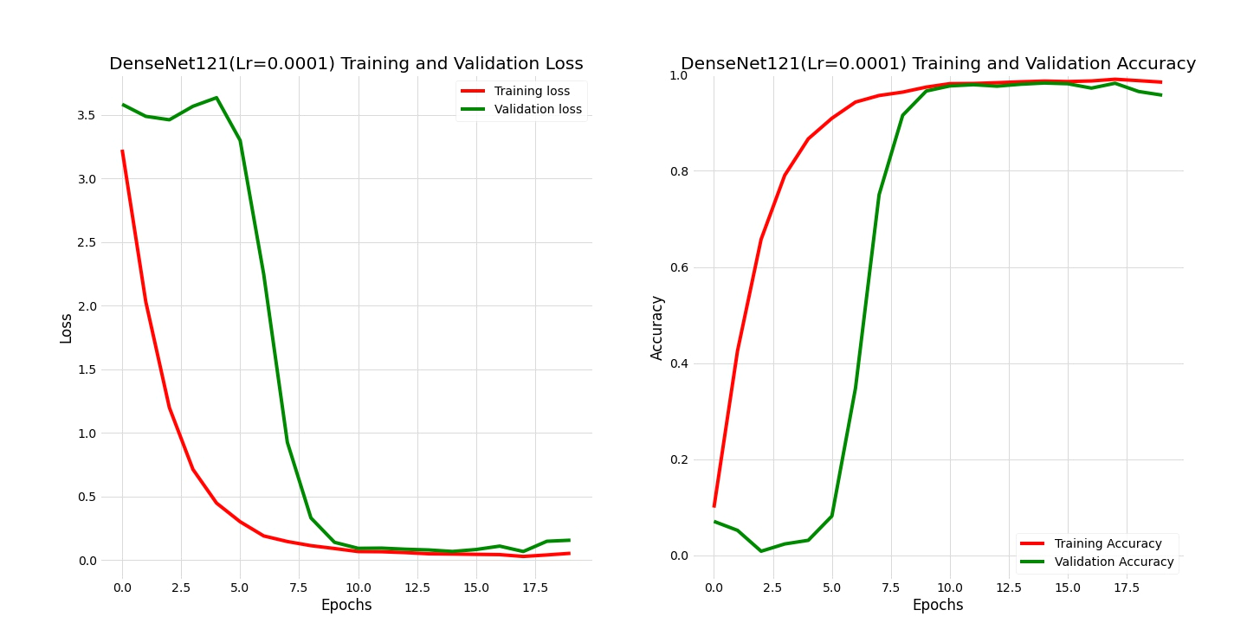
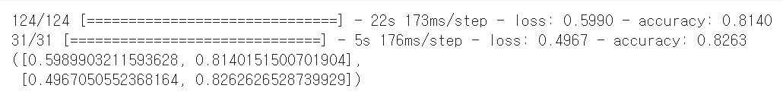
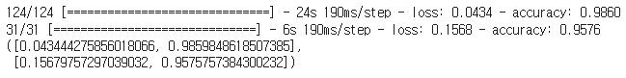
Ⓒ
TEAM BOONGBOONG
DenseNet Model Result
DenseNet121
lr = 0.001
lr = 0.0001

Slide 24
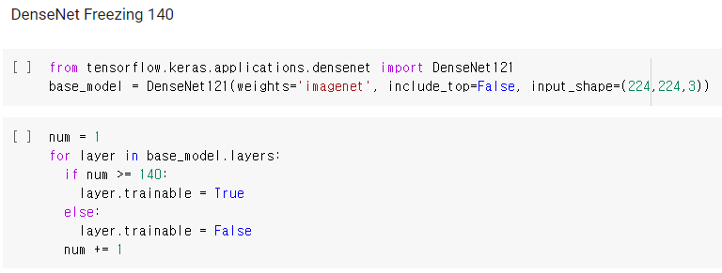
Ⓒ
TEAM BOONGBOONG
Fine Tuning
Fine Tuning

Slide 25
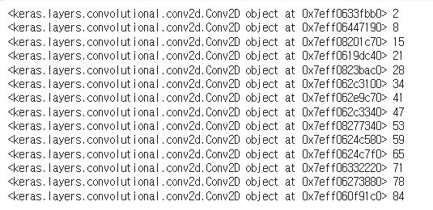
Ⓒ
TEAM BOONGBOONG
MobileNet Fine Tuning
Fine Tuning
MobileNet
컨볼루션 층 개수 14개
컨볼루션 2번 층(8),
컨볼루션 4번 층(21),
컨볼루션 8번 층(47),
마지막 층(84) 을 특정해 학습을 진행하였다.

Slide 26
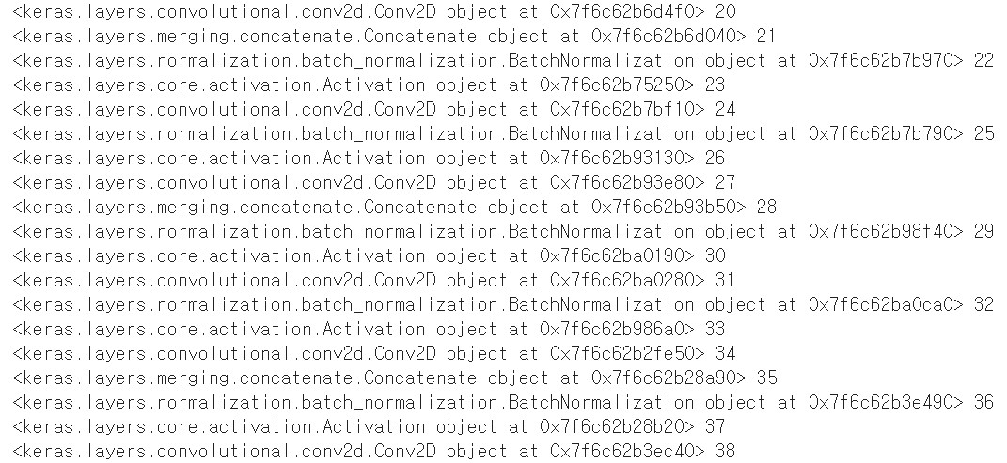
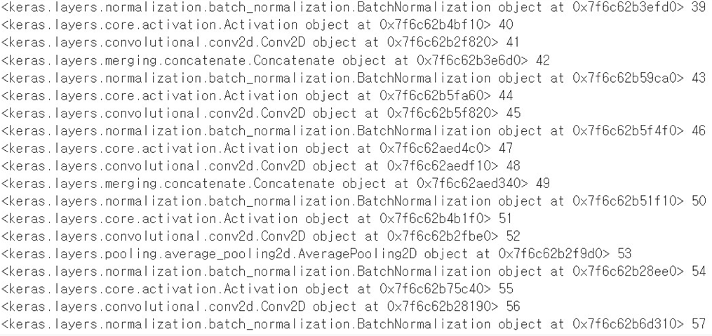
Ⓒ
TEAM BOONGBOONG
DenseNet121 Fine Tuning
Fine Tuning
DenseNet121
컨볼루션 층 개수 : 120개
에버리지 풀링 층 개수 : 3개
특이점 : Average Pooling(AP) 53, 141, 313
AP이 성능평가에 영향 미치는지 확인
Freezeing : Average Pooling 기준 앞뒤 Conv층 분석
AP 53: conv 52, 56, 59
AP141: conv 140, 144, 147
AP313: conv 312, 316, 319

Slide 27
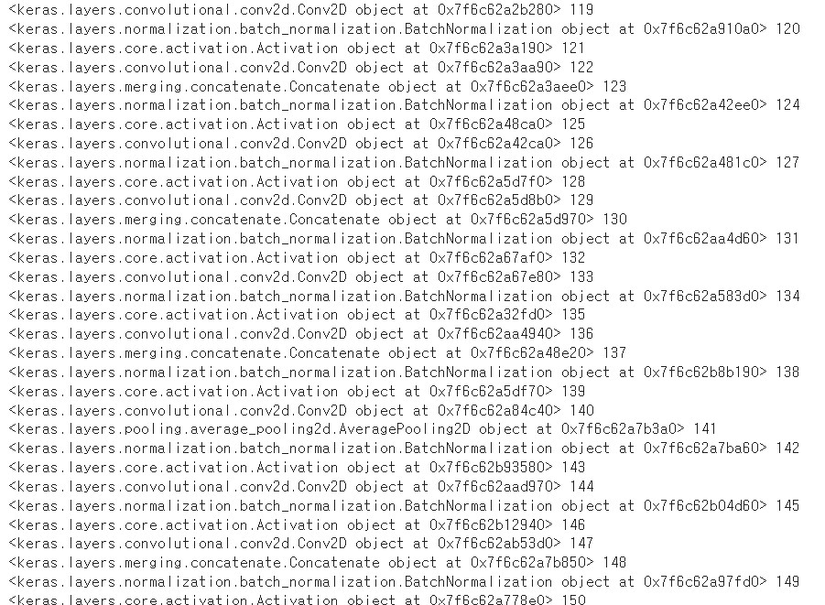
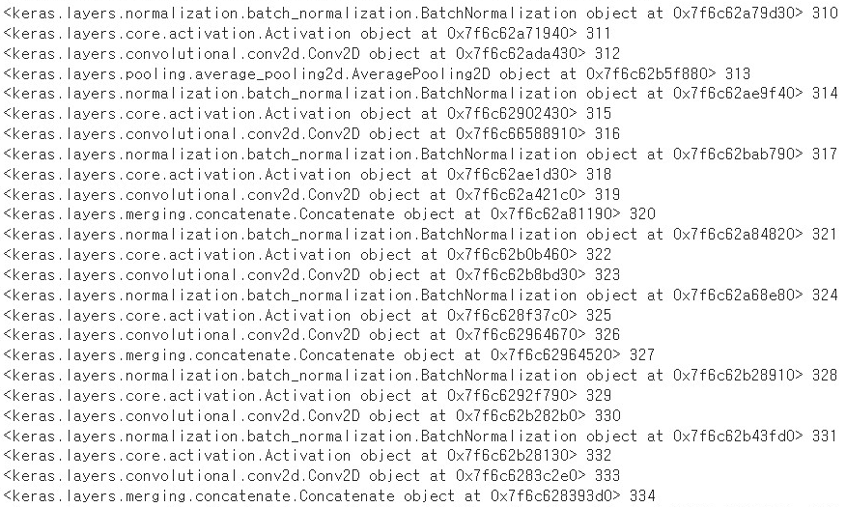
Ⓒ
TEAM BOONGBOONG
DenseNet121 Fine Tuning
Fine Tuning
average pooling 층 기준으로 다음과 같은 패턴 발생 확인
DenseNet 특성상 concatenate층 다음에 나오는 Conv층 중요할거라 추측
AP141 다음 Conv144 vs concatenate 다음 Conv151 비교
batch normalization
activation
conv
batch
normalization
activation
conv
concatenate
batch normalization
activation
conv

Slide 28
Ⓒ
TEAM BOONGBOONG
03
Result
01 Final model architecture > 02 Discussion

Slide 29
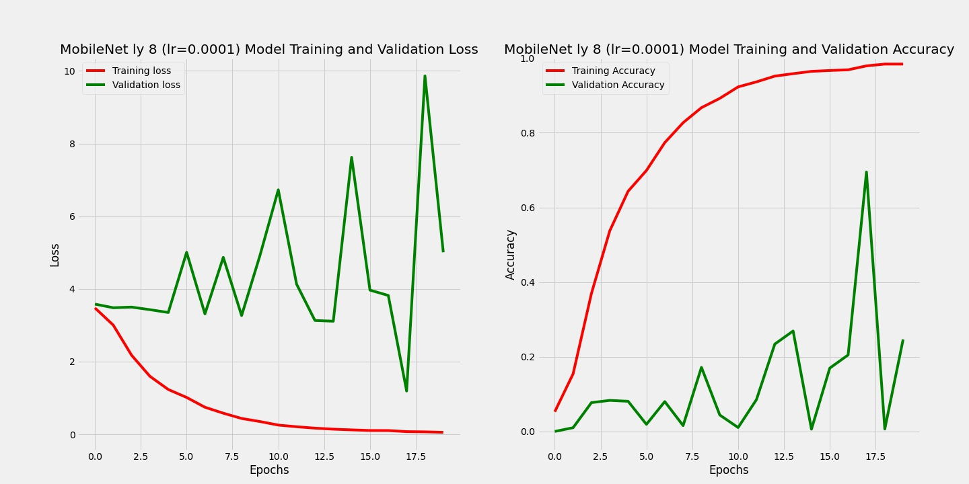
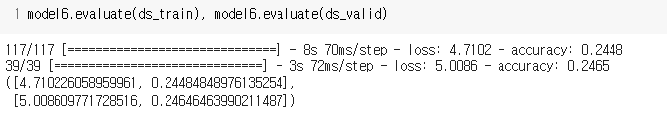
Ⓒ
TEAM BOONGBOONG
Result
MobileNet Fine-Tuning
Freeze 8

Slide 30
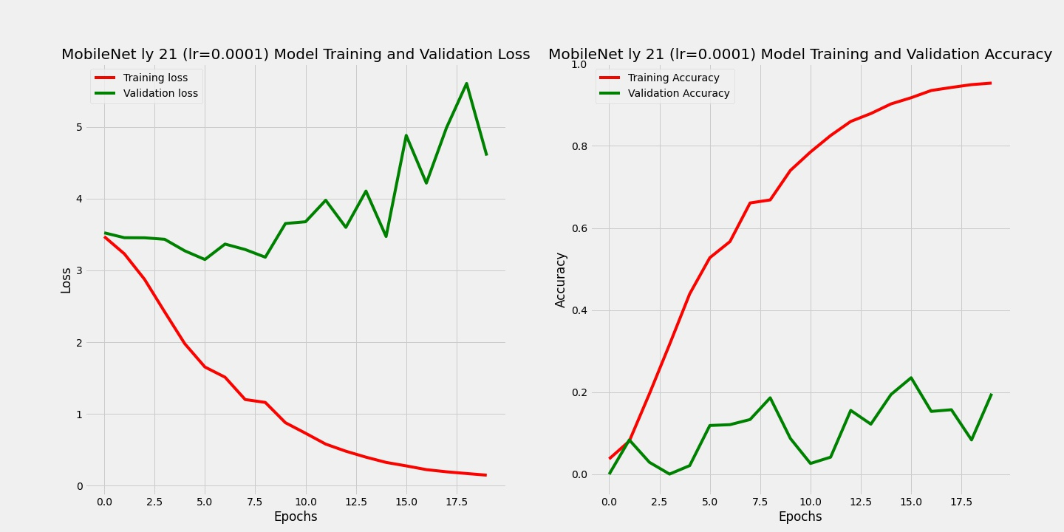
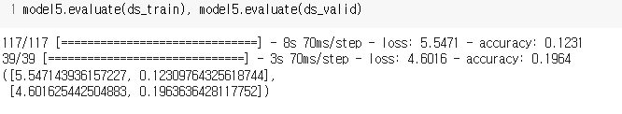
Ⓒ
TEAM BOONGBOONG
Result
MobileNet Fine-Tuning
Freeze 21

Slide 31


Ⓒ
TEAM BOONGBOONG
Result
MobileNet Fine-Tuning
Freeze 47

Slide 32


Ⓒ
TEAM BOONGBOONG
Result
MobileNet Fine-Tuning
Freeze 84

Slide 33




Ⓒ
TEAM BOONGBOONG
Result
DenseNet Fine-Tuning
Freeze 52

Slide 34


Ⓒ
TEAM BOONGBOONG
Result
DenseNet Fine-Tuning
Freeze 56

Slide 35


Ⓒ
TEAM BOONGBOONG
Result
DenseNet Fine-Tuning
Freeze 59

Slide 36




Ⓒ
TEAM BOONGBOONG
Result
DenseNet Fine-Tuning
Freeze 140

Slide 37


Ⓒ
TEAM BOONGBOONG
Result
DenseNet Fine-Tuning
Freeze 144

Slide 38


Ⓒ
TEAM BOONGBOONG
Result
DenseNet Fine-Tuning
Freeze 147

Slide 39


Ⓒ
TEAM BOONGBOONG
Result
DenseNet Fine-Tuning
Freeze 151

Slide 40



Ⓒ
TEAM BOONGBOONG
Result
DenseNet Fine-Tuning
Freeze 312

Slide 41


Ⓒ
TEAM BOONGBOONG
Result
DenseNet Fine-Tuning
Freeze 316

Slide 42


Ⓒ
TEAM BOONGBOONG
Result
DenseNet Fine-Tuning
Freeze 319

Slide 43
Ⓒ
TEAM BOONGBOONG
Result
DenseNet Fine-Tuning
Freeze 144
Freeze 151
예상과 달리 Concatenate 층 아래의 151층보다 Average Pooling 층 아래의 144층이 더 높은 결과

Slide 44



Ⓒ
TEAM BOONGBOONG
?
Final model architecture
Densenet121 freezing from layer 144

Slide 45

Ⓒ
TEAM BOONGBOONG
Final model architecture

Slide 46




Ⓒ
TEAM BOONGBOONG
?
Kaggle
차량 학습 결과
캐글 데이터 셋
Dense 추가

Slide 47

Ⓒ
TEAM BOONGBOONG
Thank you

